Slide 1
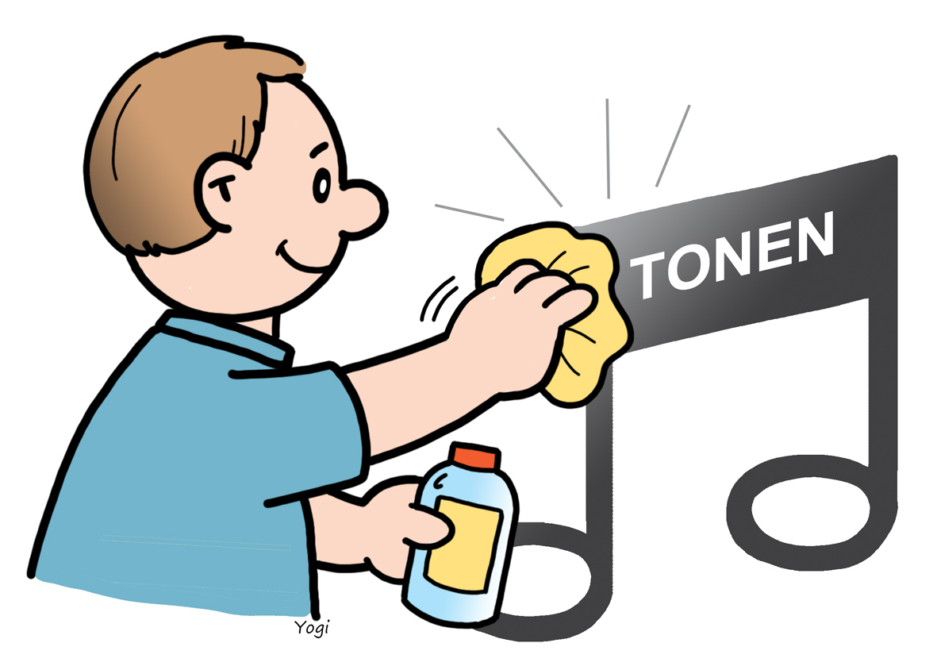
Mobning og chikane samt krænkende adfærd
Torsdag den 21. november 2019
BAU Transport og Engros
Lager- og Engroskonference 2019
Eva Thoft, konsulent, Cand. Techn. Soc., MPO, TeamArbejdsliv
eth@teamarbejdsliv.dk
mobil: 2091 7417

Slide 2
En lille undersøgelse?
Hvor mange oplever at der er problemer med tonen på deres arbejdsplads?
Hvor oplever der kan forekomme krænkelser på deres arbejdsplads?
Hvor mange oplever der kan forekomme mobning?

Slide 3

Arbejdstilsynets definition
Krænkende handlinger, herunder mobning og seksuel chikane
Krænkende handlinger
…når en eller flere personer groft eller flere gange udsætter andre personer for adfærd, som af disse personer opfattes som nedværdigende.
Det er uden betydning, om handlingerne er udtryk for ubetænksomhed eller et decideret ønske om at krænke. Det er personens oplevelse af de krænkende handlinger, der er central.
At-vejledning 4.3.1

Slide 4
Eksempler på krænkende handlinger – generelt
Tilbageholdelse af nødvendig information
Sårende bemærkninger
Usaglig fratagelse eller reduktion af ansvar og arbejdsopgaver
Bagtalelse eller udelukkelse fra det sociale og faglige fællesskab
Angreb mod eller kritik af ansattes privatliv
At blive råbt ad eller latterliggjort
Nedvurdering af andres indsats, job eller kompetencer
Fjendtlighed eller tavshed som svar på spørgsmål eller forsøg på samtale
Udnyttelse i jobbet fx til private ærinder eller urimelige opgaver
Nedvurdering af køn, kønsidentitet
seksuel orientering, etnicitet, religion
Almindelig udøvelse af ledelse, kollegial feedback o.l. er ikke i sig selv krænkende handlinger
Grovhed
Hyppighed
At-vejledning 4.3.1
Notes:
Kan udøves af alle, men kan være ekstra belastende hvis det er ledere der udøver krænkende handlinger pga magtforholdet. Det gælder også uformelle ledere eller medarbejdere med høj status. Men hermed ikke sagt at ledere ikke også kan blive mobbet

Slide 5
Mobning - Definition
Arbejdstilsynets definition på mobning:
…når én eller flere personer regelmæssigt og over længere tid - eller gentagne gange på grov vis - udsætter en eller flere andre personer for krænkende handlinger, som vedkommende opfatter som sårende eller nedværdigende.
… når de personer som de (handlingerne) rettes imod ikke er i stand til effektivt at forsvare sig.
Udelukkelse og ignorering er også mobning
At-vejledning 4.3.1
Arbejdstilsynets definition på seksuel chikane:
… al form for uønsket seksuel opmærksomhed
Fx
Uønskede berøringer
Uønskede verbale opfordringer til seksuelt samkvem
Sjofle vittigheder og kommentarer
Uvedkommende forespørgsler om seksuelle emner
Visning af pornografisk materiale
At-vejledning 4.3.1
Notes:
Ensidighed og systematik: den eller de samme der udsættes, kan ikke forsvare sig, den eller de samme der udøver handlingerne

Slide 6
Hvad ligger til grund for mobning
Rovmobning
Konfliktmobning
Polarisering
Åben
fjendtlighed
Vi går hver
til sit/skilles
nyt arbejde
eller
omplacering
Motivfortolkning &
Meningsskabelse
Fjende-
billeder
Direkte
forsøg på
at skade
hinanden
- fx mobning
Samtale opgives
Alliancer
”Det er os
mod de
andre – vi
har ret, de
har uret”
Problemet vokser
Ignorerer,
himmel-
vendte
øjne.
”Jeg gider
ikke høre
på det
mere”
Kropsprog
Personi-
ficering
Tidligere
oplevelser
huskes.
”Sådan gjorde
du også
dengang…”
… sådan gør
du altid”
Fokus på
Det
personlige.
”Hvorfor
blander du
dig?
Selvfølgelig
mener xx
sådan”
Uenighed
Fokus på sag
”Vi er uenige om noget”
Inspireret af Center for konfliktløsning

Slide 7
KONFLIKTERS UDVIKLING
- KONFLIKTSKYHEDSTRAPPEN
Motivfortolkning &
Meningsskabelse
Uenighed
Fokus på
sag
”Vi er uenige”
Indre billeder
Siger ikke
noget, men
danner selv
indre billeder
af modpart.
”Det er ham,
der ikke har
forstået,
hvordan det
hænger
sammen”
Trækker sig
Undgår helt
at snakke –
magtesløs
”Siger nej,
i stedet for
ja…”
Fælles
fjendebilleder
Bagtaler/
Sladrer med
andre
Intet er
mere muligt
Al energi
bruges på
at kontrollere,
hvad man
siger
Inspireret af Center for konfliktløsning

Slide 8

Forskellige synsvinkler
  Vi ser kun et udsnit af helheden
  Vær åben for at andre ser noget andet
  Tilsammen kan vi skabe et mere nuanceret og helstøbt billede

Slide 9
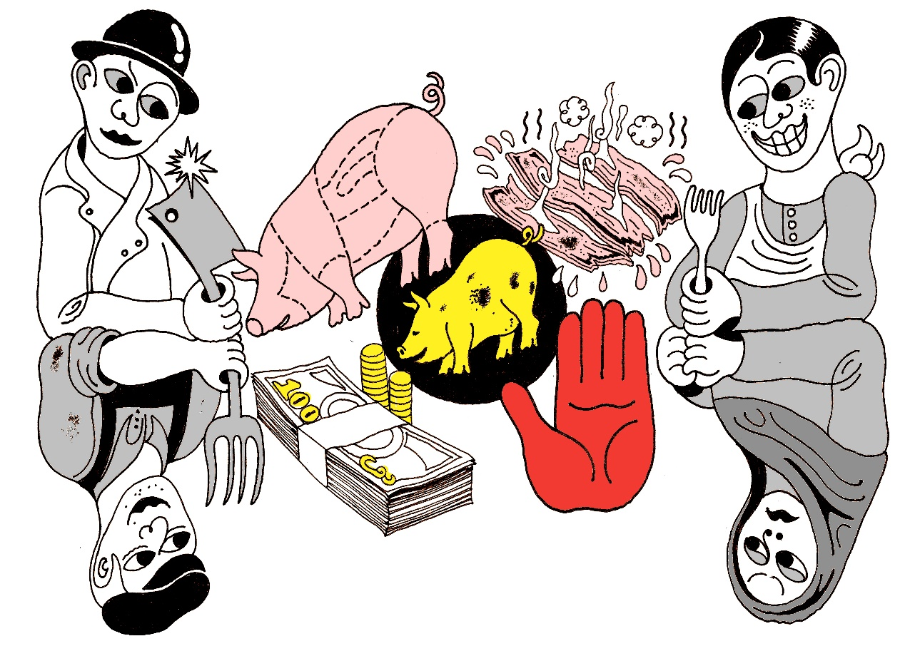
…og forskellige roller og positioner
  Position og rolle er afgørende for hvad vi ser?
  Vær åben for andres roller og positioner
  Stræb efter fælles forståelse og mål for opgaveløsningen
HUSK:
Vi bedømmer egne handlinger ud fra hensigten (som jo altid er god!) men andres ud fra konsekvenserne (som ikke altid er heldige).

Slide 10
Håndtering - Vi står i et dilemma
Krænker
Offer
Interventionen i forhold til mobning kan i sig selv virke krænkende
Notes:
HAE
Når scenen sættes til mobning, accelereres udstødningsprocesserne.
Der er tale om et fænomen i arbejdsmiljøet som vedrører konflikter som oftest beskrives som en konflikt mellem en et offer og en krænker. Siger vi mobning vil de fleste forestille sig konflikter hvor der forekommer min en krænker og et offer. Konflikter som kan beskrives på denne måde findes og kan genkendes og er dokumenteret meget sundhedsskadelige. Det store dilemma her er imidlertid at selve denne måde at problembestemme på kan blive en begrænsning når vi skal handle på problemet og forebygge at det forekommer. Det påvirker dynamikken i vores relationer stærkt. Enhver (næsten) der bliver anklaget for at mobbe vil forsøge at forsvare sig. Rigtig mange oplever selve anklagen om at mobbe som en krænkelse og næsten ingen accepterer at bliver karakteriseret som krænker. Det er en problemforståelse som truer med at brede sig som ringe. Så hvordan kommer vi omkring dette dilemma?

Slide 11

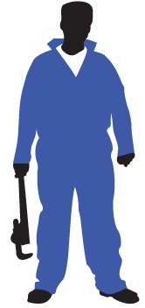
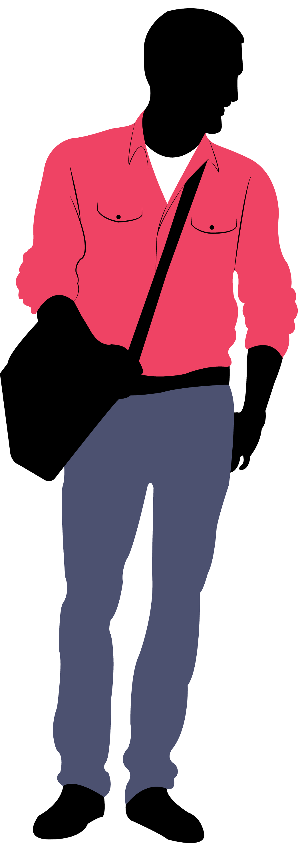
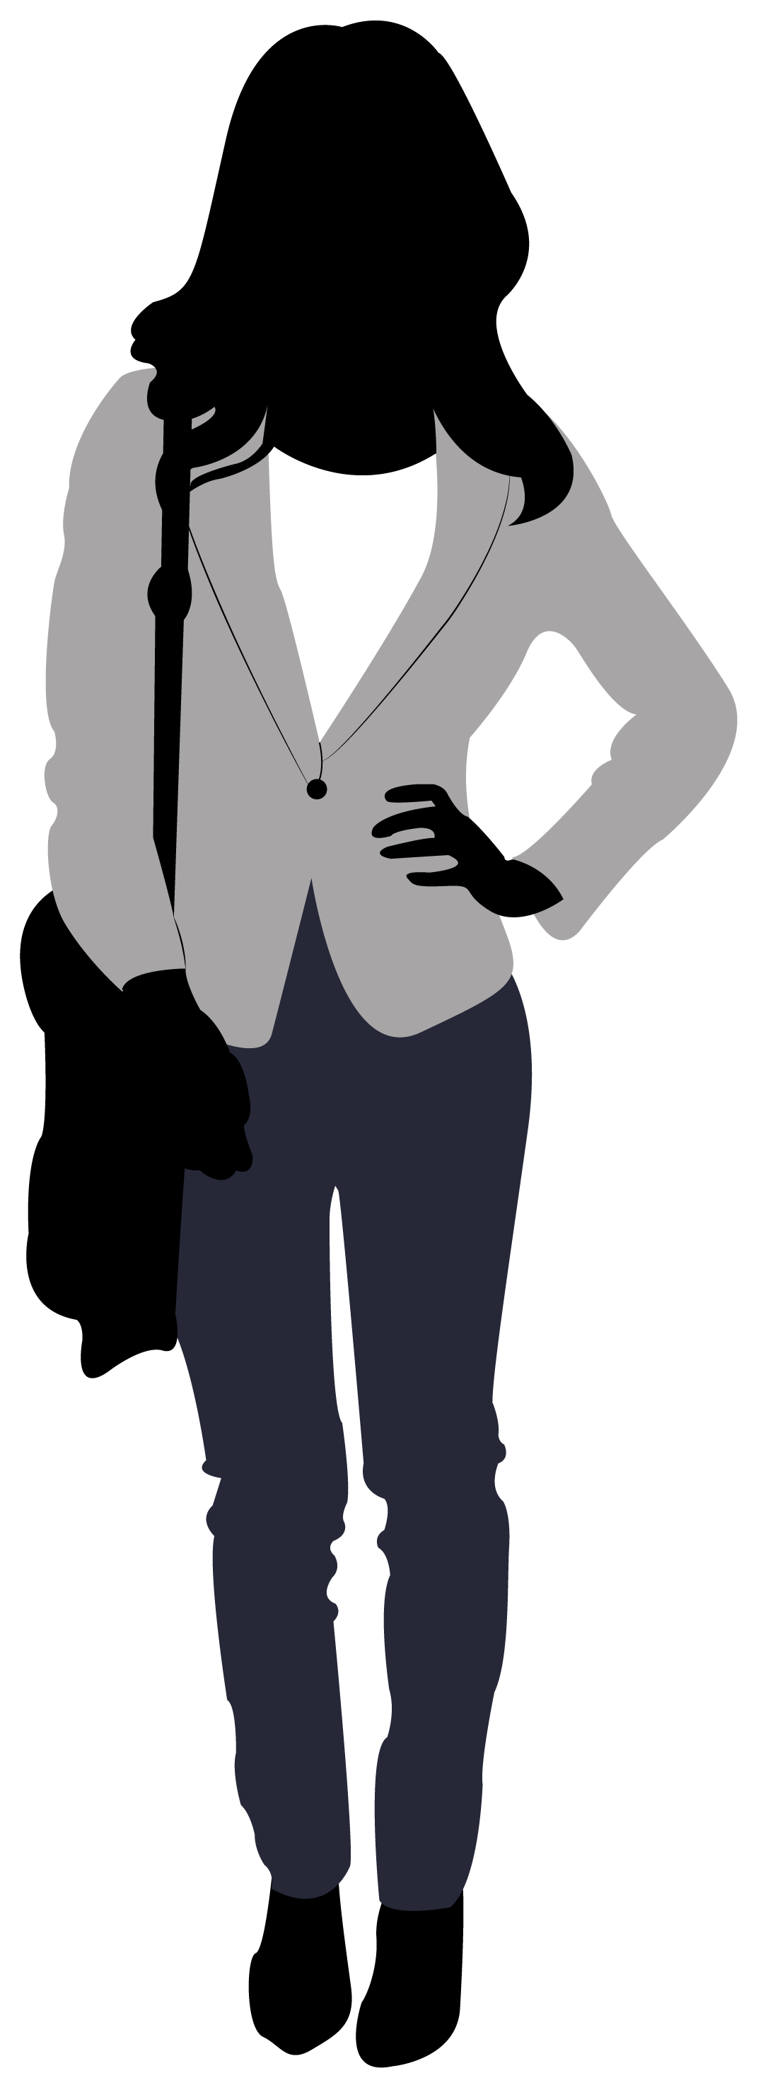

Mobning og kultur

Slide 12
Når mobning forekommer
Adskil håndtering og Forebyggelse
Håndtering:
    Tilbyd hjælp til nødstedte
    Informer modpart – den svære samtale
    Passende information til den øvrige personalegruppe
Forebyggelse:
  Fælles dialog og afstemte holdninger
  Bedre samarbejde
  Stærkere lederinvolvering
Notes:
HAE
Indtil vi har fået en bedre måde at håndtere på, vær opmærksom på at adskille håndtering og forebyggelse. Der er et behov for diskretion i håndteringen af evt. konkrete hændelser. I dag lægger vi vægten på udfordringer omkring forebyggelsen, men vi vil lige kort pege på nogle væsentlige opgaver ifm med håndteringen af mobning. Det er overvejende opgaver som ledelsen skal tage sig af.
Start med at håndterer. Den mobbede skal ikke vente til næste uge. Tilbyd relevant hjælp
Berolig vidner og informer krænkende part
Informer arbejdspladsen om planer om at tage samarbejdet op
Når der er rimelig styr på håndteringen så kan man begynde at tale om forebyggelse
Hvis håndteringen giver anledning til konflikt kan det forstyrre forebyggelsen. Af diskretionshensyn hører håndtering ikke til i forebyggelsesdelen.

Slide 13
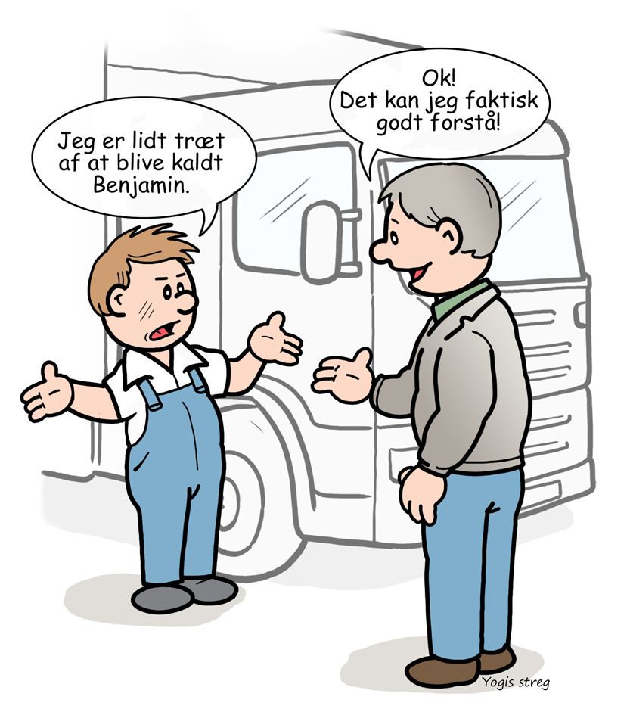

Hvad kan den enkelte gøre?

Slide 14
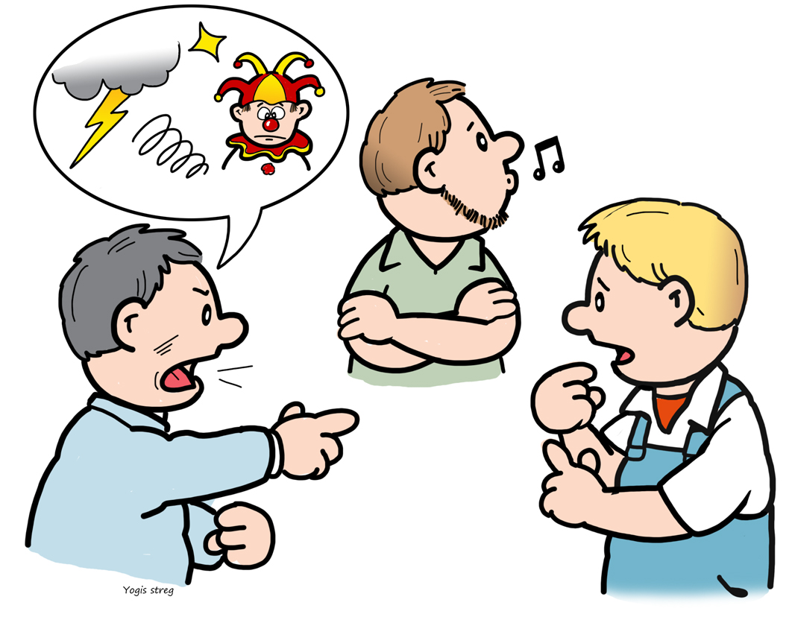
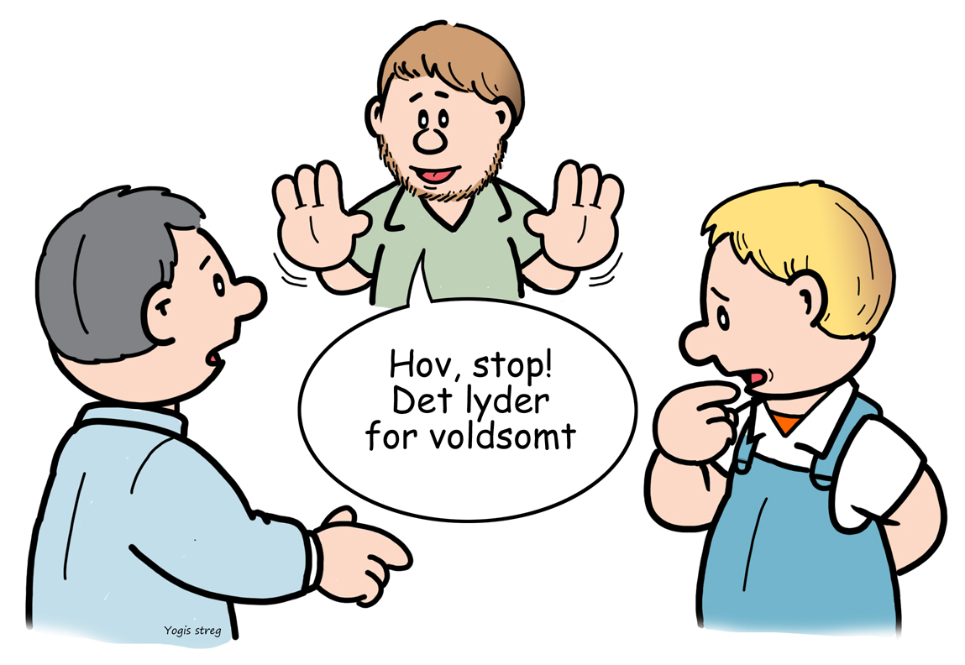
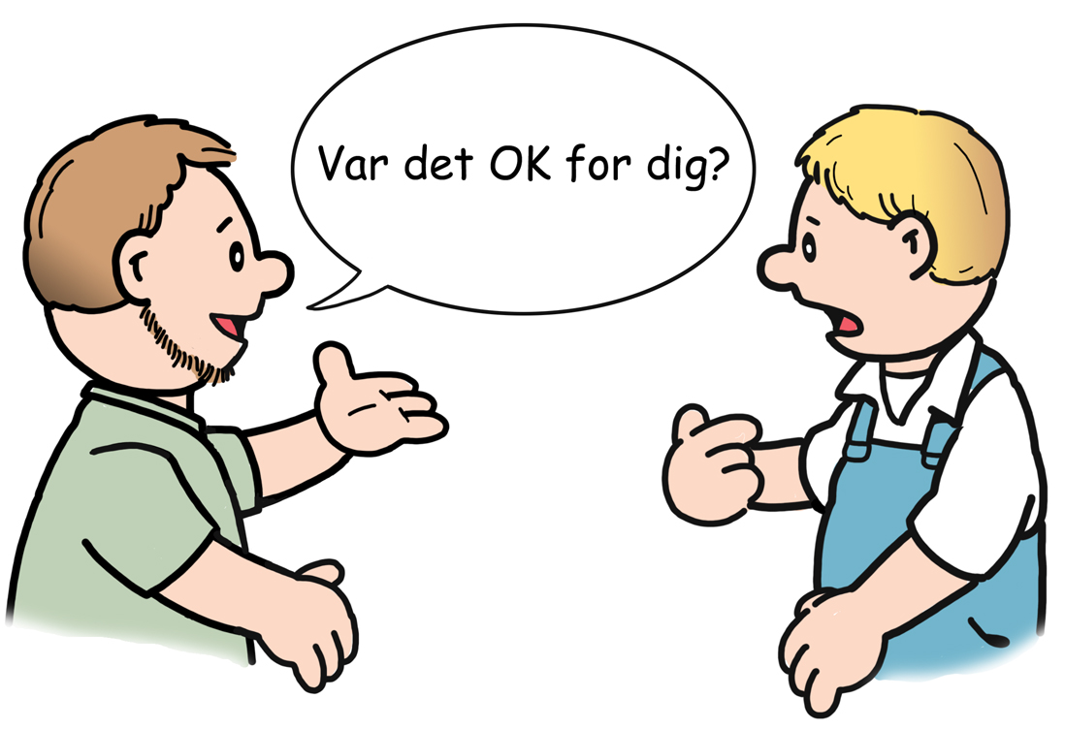
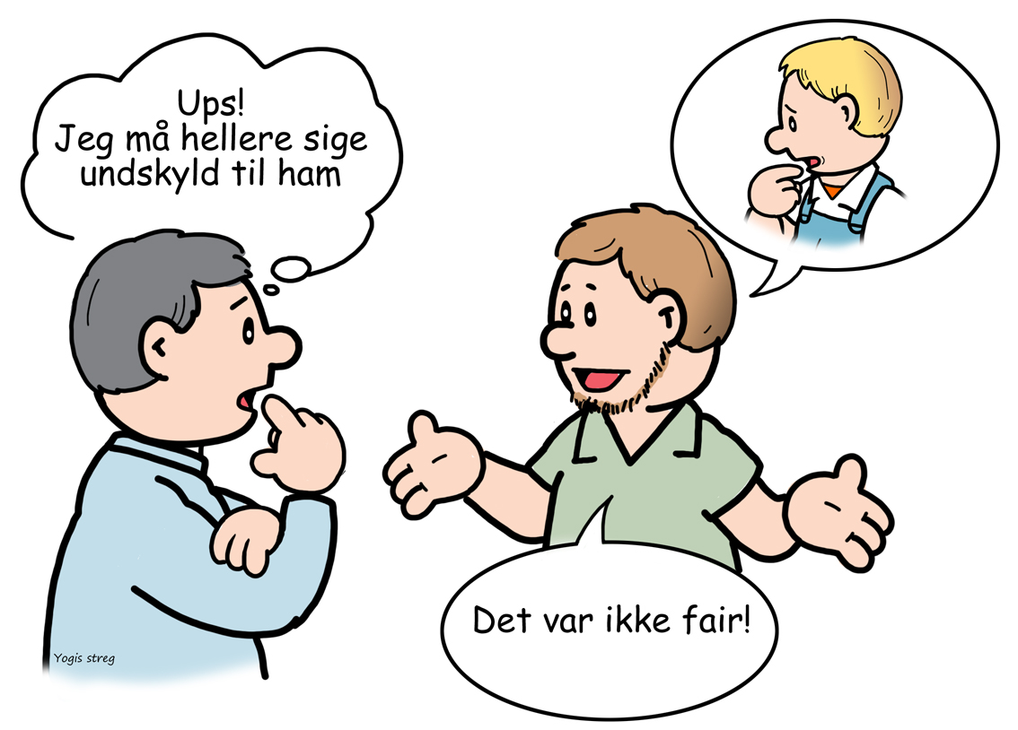
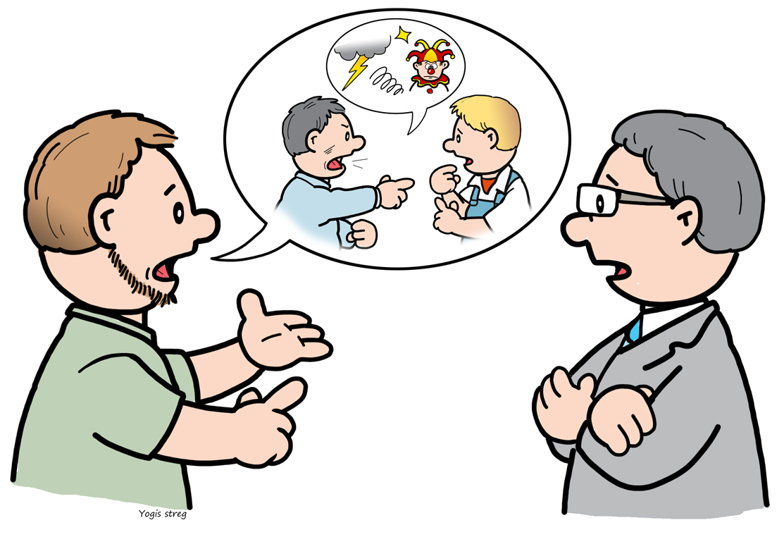
Hvad kan den enkelte gøre?

Slide 15

Hvad den enkelte gør afhænger i høj grad af kulturen
Fra fokus på relationen mobbeoffer/mobber til
Til fokus på Kultur/Miljø

Slide 16

Bedre samarbejde om Den fælles opgave – Relationel Koordinering
Kommunikation og samarbejde
Hyppighed
Timing
Præcision
Problemløsning
Fælles sprog og viden
Fælles mål
Gensidig respekt
Faggruppe
6
Faggruppe
1
Faggruppe
5
Kerne
Faggruppe
2
Faggruppe
4
Jody Hofer Gittell
Lavere gate-tid pr. flyafgang
Færre medarbejdere pr. passager
Færre kundeklager
Færre mistede kufferter
Færre forsinkelser
Højere trivsel blandt de ansatte
Faggruppe
3
Bedre produktivitet
Bedre kvalitet
Bedre trivsel
Notes:
Eksempler
ARRIVA: Hvad er en god chauffør for mekanikeren – en der udfylder vedligeholdelseslisten med alle relevante oplysninger
Der er altså mange perspektiver på hvad er god chauffør er – ligeledes hvad en god leder er, en god mekaniker osv.

Slide 17
AMA: Gensidig respekt
Site 1: Mutual Respect
“Der arbejder folk her, som mener de er mere værd end andre. Check –in og billetfolk mener de betyder mere end rampen. På rampen synes de, at de er bedre end flyrengøring – det er et tøse job. Flyrengøringsfolkene ser ned på rengøring på landsite, og mekanikerne synes rampen er en bande bagageslæbere.”
Efter Gittell

Slide 18
Site 2: Mutual Respect
SWA: Gensidig respekt
“Ingen tager en andens arbejdsopgave for givet. Lufthavnsoperatøren er lige så betydningsfuld som piloten. Du kan altid regne med ham, der står ved siden af dig. Der er ikke en afdeling som betyder mere end en anden.”
Efter Gittell

Slide 19
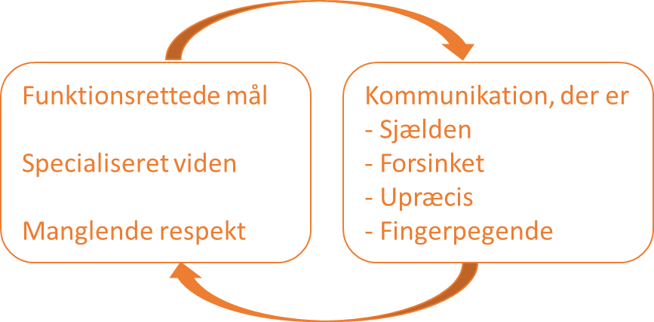
godt og effektivt samarbejde kræver
professionel kommunikation:
Fælles mål
Delt viden
Gensidig respekt
Kommunikation der er:
Hyppig nok
Rettidig
Præcis og forståelig
Problemløsende
Gensidigt forstærkende processer- Hvilken vælger I?
Rammer
Adfærd
Notes:
Rammer:
Muligheder for at skabe fælles kendskab til kerneopgave, mål, hinandens funktioner
Dokumentation og målinger – af de enkelte, af teams, på tværs
Ledelsen der har autoriteten men kan ikke vide hvordan rammer fungerer hvis der ikke er dialog om det
Adfærd:
Tilgang til hinanden: nysgerrige, undersøgende eller tror vi at vi ved
Den enkelte har et ansvar men kulturer og vaner samt rammer styrer os i høj grad.

Slide 20
Hvad kan man gøre?
Gøre målene i arbejdet klare og kendte
Kendskab til hinandens opgaver og forudsætninger
Kommunikation og information – mellem ledelse og medarbejdere, mellem medarbejdere og mellem afdelinger/enheder
Sikre støtte under forandringer
Konfliktløsning inden det bliver til chikane og mobning – gøre det legitimt at være uenige
Spilleregler for samarbejde og kommunikation
Retningslinjer for mobning: værdier, hvem går man til, hvilke aktiviteter bliver sat i værk, muligheder for støtte

Slide 21
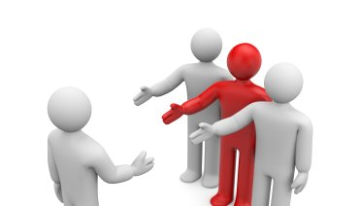
Ny Kollega - øvelse
Forestil dig, at du får en ny kollega
Hvad forventer du og de andre af
din nye kollega – tænk i sær på de
ikke-udtalte forventninger?
Hvad skal vedkommende
gøre - og måske især ikke gøre for at blive
en del af fællesskabet?
Hvordan vil din nye kollega kunne mærke at vedkommende ikke lever op til forventningerne som ansat hos jer?
Udveksl erfaringer med sidemanden
Gav det jer nogle nye erkendelse om kulturen?
Notes:
En stor del af kulturen er indforstået – det er sjældent skrevet ned, fordi de udvikler sig over tid med de mennesker der er på arbejdspladsen. Så det kan godt være svært at beskrive kulturenm og hvad den beyuder på en arbejdsplads. Hvis man ønsker at finde ud af hvad kulturen betyder og hvad den består af, så kan det være en øjenåbner at lave øvelsen: Der kommer en ny kollega.

